Slide 1
‘Tetrajan’ adlı ürünün Domates güvesi, Tuta absoluta (Meyrick) (Lepidoptera: Gelechiidae) ile mücadelede etkisinin araştırılması
Prof. Dr. Fedai ERLER
Akdeniz Üniversitesi, Ziraat Fakültesi, Bitki Koruma Bölümü 07070 Antalya

Slide 2
GİRİŞ
Domates, ülkemizde en fazla üretimi yapılan sebze olup ülke ekonomisinde çok önemli bir yere sahiptir.
Domates, yetiştiriciliği yapılan bölgelerde çiftçimizin önemli gelir kaynaklarından birini oluşturmaktadır.
Domates yetiştiriciliği özellikle Marmara, Akdeniz, Ege ve Karadeniz bölgelerinde önemli bir yere sahiptir.

Slide 3
Güney Amerika orijinli bu sebzenin yetiştirilmesi için ülkemizin iklim şartları çok uygundur.
Sebzeyi işleyecek sanayi 1970’li yıllardan itibaren hızla kurulmuştur.
Bu sebeplerden dolayı ülkemiz, domates üretiminde dünya ülkeleri arasında alt sıralardan hızla üst sıralara tırmanarak Amerika ve İtalya gibi üretim devlerinin arasına girmeyi başarmıştır.

Slide 4
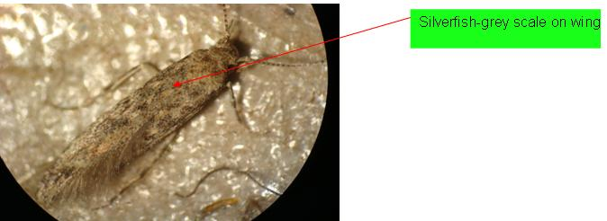
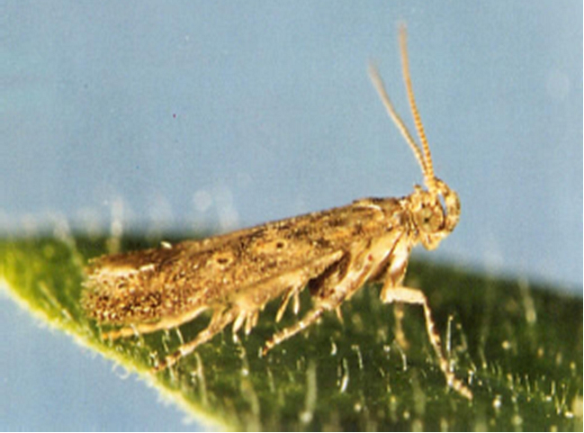
Domates güvesi [Tuta absoluta (Meyrick) (Lepidoptera: Gelechiidae)] ergini ince uzun vücutlu, 6-7 mm boydadır.
Kanat açıklığı 10 mm’dir.
Antenleri iplik şeklindedir.
Grimsi kahverengi olan ön kanatları üzerinde irili ufaklı siyah noktalar bulunur.

Slide 5
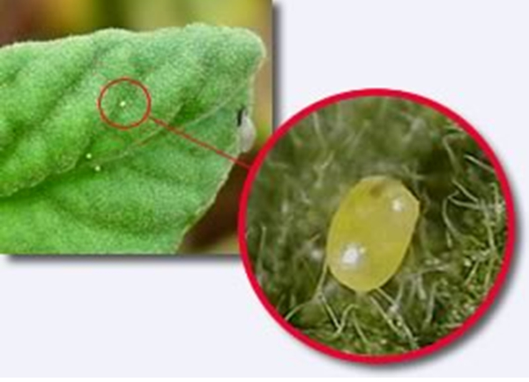
Yumurta, 0.4 mm uzunluğunda, 0.2 mm genişliğinde silindirik, sarı renklidir.
Yumurta genelde yaprakların veya gövdenin altına bırakılır. Yumurtalar bırakıldıktan 4-6 gün sonra açılır.

Slide 6
Yumurtadan çıkan larvanın vücudu krem renkli, başı siyahtır.
Dört larva dönemi geçirir.
Olgunlaşan larvanın vücudu yeşile, başı kahverengiye döner.
Larvanın başının arkasında bulunan koyu renkli bant en önemli ayırt edici özelliğidir.
Larva dönemi 13-15 gün sürer.
Dördüncü döneme doğru larvanın vücudunun üstü pembeleşir.

Slide 7
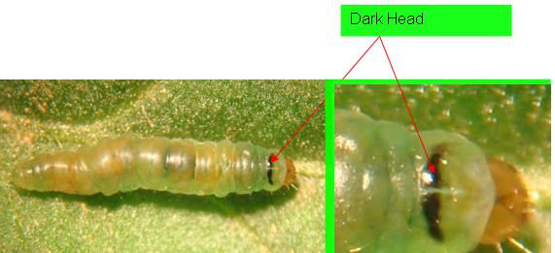

Slide 8
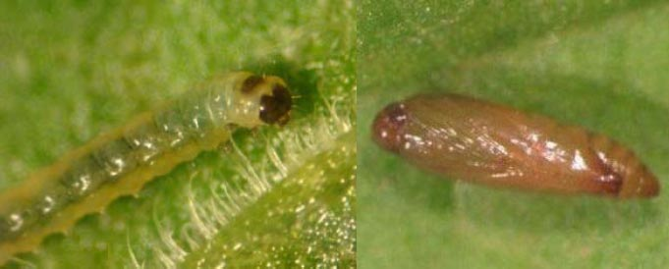
Pupa açık kahverenkli, 6 mm uzunluğundadır.
Pupa dönemi 9-11 gün sürer.

Slide 9
Erginler geceleri aktiftir, gündüzleri yaprakların arasında saklanırlar.
Yumurtalarını yaprak, tomurcuk, meyve, sap ve gövdeye bırakırlar.
Bir dişi yaşam süresince 120-260 adet yumurta bırakabilir.
Toprakta ya da yaprakta açılan galerilerin içinde pupa olur.
Çevre koşullarına bağlı olarak bir dölünü 29-38 günde tamamlar.

Slide 10
Kışı yumurta, pupa veya ergin olarak geçirir.
Zararlı, koşullar uygun olduğu sürece yılda 10-12 döl verir.
Yumurtadan çıkan larva, bitkinin büyüme uçlarında, yaprak, meyve, sap ve gövdede galeriler açarak beslenir.
Yaprakta açtığı galeriler, geniş şeffaf boşluklar şeklindedir.
Bu galeriler daha sonra kahverengiye dönüşerek kurur.

Slide 11
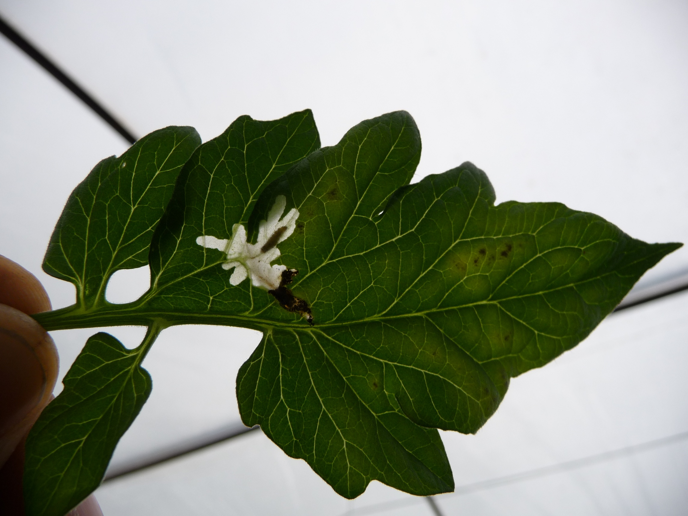
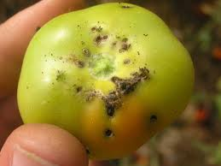
Yaprakta ve meyvede açılan galerilerde zararlının siyah renkteki pislikleri dikkat çekicidir.

Slide 12
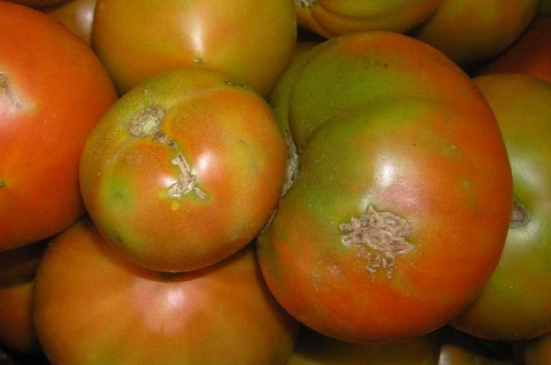
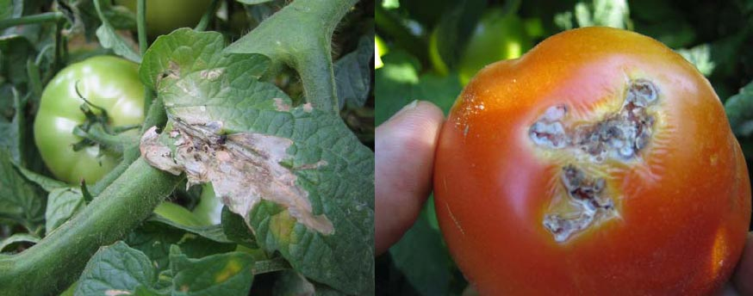
Larvanın meyvede açtığı galerilerin görüntüsü düzensizdir, galeriler meyvenin her tarafında görülebilir.
Domates meyvesinin her döneminde zarar yapabilir.
Meyvede açılan galerilere mikroorganizmaların yerleşmesiyle çürümeler meydana gelir.

Slide 13
Domates güvesi, yoğun popülasyonlarda domateste %100’e varan ürün kayıplarına neden olabilir.
Bu yüzden, mücadelesine fide dikiminden itibaren başlanması yoğun populasyonlarının engellemesi açısından önemlidir.
Ülkemizde mücadelesi genelde kimyasal ilaç kullanımına dayanmaktadır.
Ancak son yıllarda kullanılan birçok ilaca karşı geliştirdiği dirençten dolayı arzu edilen mücadele düzeyi yakalanamamaktadır.

Slide 14
Kullanılan kimyasal ilaçlardan dolayı zararlının doğal düşmanları son derece zarar görmektedir.
Ayrıca üründe ortaya çıkan kalıntı da tüketici sağlığını tehdit etmekte ve kimi zaman bu nedenden dolayı ihraç ürünlerimiz geri dönmektedir.
Tüm bu nedenlerden dolayı, bu çalışmada ‘Tetrajan’ adlı tamamen doğal yapıdaki ürünün Domates güvesi, Tuta absoluta ile mücadeledeki etkinliği araştırılmıştır.

Slide 15
MATERYAL ve METOT
Deneme yeri ve deseni:
Bu çalışma, 2019 yılında Nisan-Haziran aylarında Antalya İli Kumluca ilçesinde yaklaşık 1 dekarlık cam serada yürütülmüştür.
Çalışmanın yapıldığı serada ‘Tori’ domates çeşidi dikilmiştir.
Tetrajan adlı ürünün etkinliğinin belirlenmesinde Tesadüf parselleri yerine Bilinçli yöntem uygulanmıştır.

Slide 16
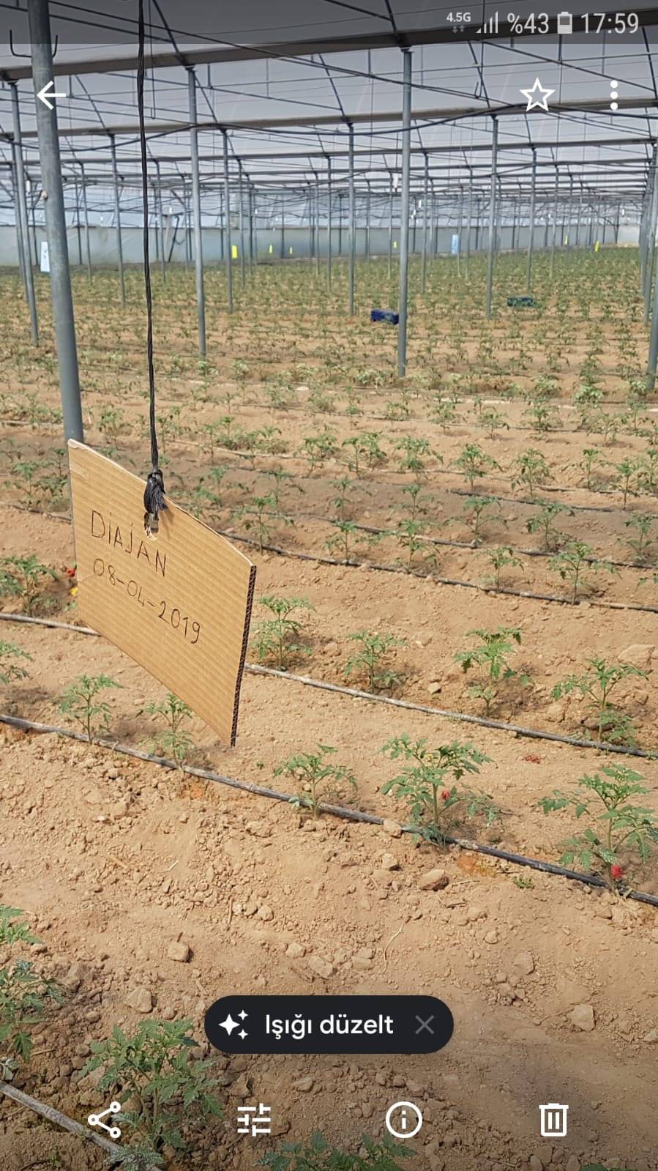

Slide 17
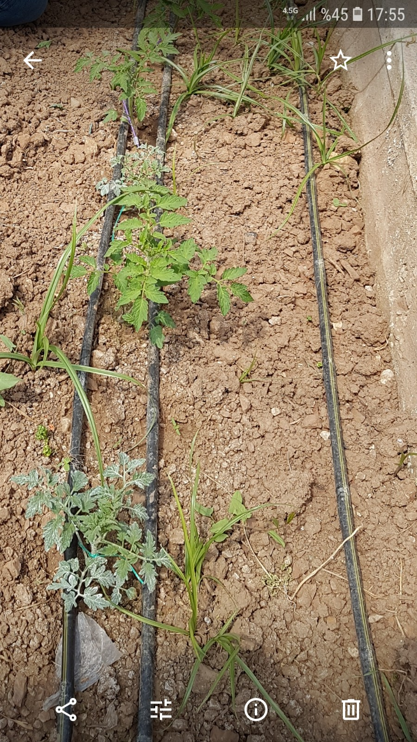
Dikilmiş fidelerde muameleler bir Tetrajan bir muamelesiz kontrol olacak şekilde almaşık olarak yapılmıştır.

Slide 18
Fideler dikildikten hemen sonra ilk ‘Tetrajan’ uygulaması yapılmış ve haftalık aralarla uygulamaya devam edilmiştir.
Tetrajan uygulaması 3 kg/100 L su dozunda olup, kıvrık uçlu püskürtme tabancasına sahip 20 L tank kapasitesi bulunan bir sırt pompası ile yapılmıştır.
Tetrajan’ın hazırlanmasında, ürün önce 10 litrelik bir kovada su ile karıştırılarak bulamaç haline getirilmiş, sonra ilaçlama pompasının tankına su ile birlikte yavaş yavaş istenen dozda ilaçlı sıvı elde edilene kadar dökülmüştür.

Slide 19
Hazırlanan ilaçlı sıvı sabah saatlerinde rüzgarsız bir havada uygulanmıştır.
Uygulamalar sırasında tüm bitkinin iyice kaplanmasına özen gösterilmiştir.
Verilerin elde edilmesi ve analiz:
Muamele etkinliklerinin belirlenmesi, haftalık olarak yapılan uygulamalardan 2-3 gün sonra yapılan yumurta sayımlarıyla ve yapraklarda larvalar tarafından açılmış galeri sayılarıyla belirlenmiştir.

Slide 20
Bunun için, serada hem ‘Tetrajan’ hem de muamelesiz kontrol için tüm serayı temsil edecek şekilde rastgele seçilmiş 20’şer bitkide sayımlar yapılmıştır.
Yapılan sayımlardan elde edilen sonuçlar her muamele için ayrı ayrı kaydedilmiştir.
Sayımlara 6 hafta boyunca devam edilmiştir.

Slide 21
Sayımlardan elde edilen veriler, her muamele için bitki başına ortalama yumurta ve larvalar tarafından açılmış ortalama galeri sayılarına dönüştürülmüş ve ANOVA paket programı kullanılarak Duncan Çoklu Karşılaştırma Testi ile muameleler arasındaki istatistiksel farklılıklar belirlenmiştir (P ≤ 0.05).

Slide 22
BULGULAR
Tetrajan’ın yumurta bırakmayı engelleyici etkisi:
Haftalık sayımlardan elde edilen yumurta verilerinin analiz sonuçları Çizelge ve Grafik’te verilmiştir.
Domates güvesi Tuta absoluta’ya karşı yapılan Pentajan uygulamalarının yumurta bırakmayı caydırıcı etkisi
Muameleler | Uygulamadan sonra yapılan sayımda bitki başına ortalama yumurta sayısı 1. hafta 2. hafta 3. hafta 4. hafta 5. hafta 6. hafta
Pentajan | 0.0* B | 0.0 B | 1.3 B | 2.1 B | 1.8 B | 1.4 B
Muamelesiz Kontrol | 3.6 A | 9.8 A | 16.4 A | 32.2 A | 86.0 A | 128.6 A
*: Aynı sütunda, aynı büyük harfi taşıyan ortalamalar arasında istatistiksel olarak bir fark yoktur (DMRT; P ≤ 0.05).

Slide 23
Tetrajan uygulamalarından sonra yapılan haftalık sayımlarda Domates güvesi, Tuta absoluta erginlerinin bitki başına bıraktığı ortalama yumurta sayıları.

Slide 24
Çizelge ve Grafik birlikte değerlendirildiğinde, ‘Tetrajan’ adlı preparatın uygulandığı 3 kg/100 L su dozunda muamelesiz kontrol ile karşılaştırıldığında Domates güvesi erginlerinin yumurta bırakmasını istatistiksel olarak önemli ölçüde engellediği görülmüştür (P ≤ 0.05).
Tetrajan uygulamasında ilk iki haftada hiç yumurtaya rastlanmamıştır.
Muamelesiz kontrol bitkilerinde ise ilk haftada bitki başına 3.6 adet yumurta görülmüş, son hafta sayımında bu rakam 128.6 yumurtaya çıkmıştır.

Slide 25
Tetrajan’ın larva girişini engelleyici etkisi:
Haftalık sayımlarda, larva girişini gösteren yapraktaki galeri sayılarına ait verilerinin analiz sonuçları Çizelge ve Grafik’te verilmiştir.
Domates güvesi Tuta absoluta’ya karşı yapılan Pentajan uygulamalarının larva girişini engelleyici etkisi
Muameleler | Uygulamadan sonra yapılan sayımda bitki başına ortalama galeri sayısı 1. hafta 2. hafta 3. hafta 4. hafta 5. hafta 6. hafta
Pentajan | 0.0* B | 0.0 B | 0.0 B | 1.8 B | 2.2 B | 2.8 B
Muamelelsiz Kontrol | 0.0 A | 2.6 A | 13.6 A | 29.6 A | 74.2 A | 112.0 A
*: Aynı sütunda, aynı büyük harfi taşıyan ortalamalar arasında istatistiksel olarak bir fark yoktur (DMRT; P ≤ 0.05).

Slide 26
Tetrajan uygulamalarından sonra yapılan haftalık sayımlarda Domates güvesi, Tuta absoluta larvalarının bitki başına açtığı ortalama galeri sayıları.

Slide 27
Çizelge ve Grafik birlikte değerlendirildiğinde, ‘Tetrajan’ adlı preparatın uygulandığı 3 kg/100 L su dozunda muamelesiz kontrol ile karşılaştırıldığında Domates güvesi larvalarının yapraklara girişi istatistiksel olarak önemli ölçüde engellediği görülmüştür (P ≤ 0.05).
Tetrajan uygulamasında ilk üç haftada hiç galeriye rastlanmamıştır.
Muamelesiz kontrol bitkilerinde ilk haftada galeriye rastlanmazken, ikinci haftadan sonra hızlı bir artış trendine girmiş ve son haftada bitki başına ortalama 112 galeri ile en yüksek seviyeye ulaşmıştır.

Slide 28
Tetrajan’ın hedef dışı organizmalara etkisi:
Test edilen ‘Tetrajan’ adlı ürünün, hedef dışı organizmalara özellikle Domates güvesi üzerinde beslenen doğal düşmanlara her hangi bir olumsuzluğu görülmemiştir.
Tetrajan uygulanan bitkilerde, Domates güvesi’nin en önemli doğal düşmanlarından olan ve ticari olarak satılan Nesidiocoris tenuis Reuter (Hemiptera: Miridae) adlı predatör böceğe rastlanması bunun en önemli kanıtıdır.

Slide 29
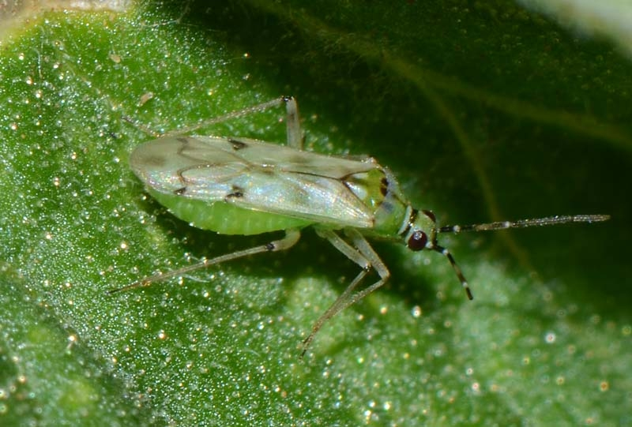

Slide 30
Tetrajanın bitki gelişimine ve verime etkisi:
Test edilen ‘Tetrajan’ adlı ürünün, mukayese amacıyla kullanılan aynı seradaki kimyasal ilaç uygulaması yapılan komşu bir parsel ile karşılaştırıldığında bitkinin fotosentez kabiliyetine olumsuz bir etkisinin olmadığı, bilakis Tetrajan uygulanan bitkilerin sürgün gelişimi, yaprak rengi ve sağlığı ile meyve gelişimine etkileri bakımından üstün özelliklere sahip olduğu görülmüştür.

Slide 32
Test edilen ‘Tetrajan’ adlı ürünün meyve verimine etkisine gelince, kimyasal uygulama yapılan hemen komşu parseldeki bir bitkide ortalama ??-?? meyve varken, dönem başından beri Tetrajan uygulaması yapılan parselde ortalama ??-?? meyve sayılmıştır.

Slide 34
Tetrajanın temizlenebilirliği:
Test edilen ‘Tetrajan’ adlı ürünün, uygulamadan sonra meyve üzerinde bırakmış olduğu tozlu görünümün, parmakla kolayca silinebildiği görülmüştür.
Yapılan bir denemede, ilaçlama pülverizatörü ile su uygulaması yapılarak bitkiler üzerindeki tozlu yapı kolayca temizlenebilmiştir.

Slide 37
TARTIŞMA ve SONUÇ
Son yıllarda, ülkemizde domates yetiştiriciliğinin en önemli zararlısı konumuna gelen Tuta absoluta ile mücadelesi gitgide zorlaşmaya başlamıştır.
Bunun nedenleri; zararlının kullanılan birçok kimyasal ilaca karşı hızla direnç geliştirmesi, ruhsatlı birçok ilacın kullanımının yasaklanması ya da kısıtlanması, pestisit kullanımı ve kalıntı ile ilgili gerek hükümet gerekse tüketici örgütleri tarafından gösterilen baskının artması vs.’dir.

Slide 38
İlaçlara dayanıklı Tuta populasyonlarının yaygın olarak bulunduğu Antalya ilinde ürünlerde meydana gelen zararın artması üreticileri ve ilaç sektöründe çalışanları alternatifler bulmaya sevk etmiştir.
Başka alternatifler kullanmadan tek başına kimyasal ilaçlara dayalı bir mücadele stratejisine güvenmenin doğru olmayacağı açıktır.

Slide 39
Bu çalışmada, Tuta’ya karşı test edilen ‘Tetrajan’ adlı ürünün, zararlının ergin dişi bireylerinin yumurtlamasını engellediği ve bu engellemenin oldukça etkin olduğu 3 kg/100 L su dozunda 2 hafta hiç yumurtaya rastlanmadığı görülmüştür.
Ancak, ‘Terajan’ ile yapılacak uygulamaların sürgün gelişiminin hızlı olduğu ilkbahar-yaz aylarında haftalık olarak yapılması gerektiği açıktır.
Zira, yeni çıkan yapraklarda az da olsa Tuta yumurtasına rastlanması bunun göstergesidir.

Slide 40
Ayrıca bu çalışma ile, ‘Tetrajan’ adlı ürünün, zararlının yumurtadan çıkan larvalarının yapraklara girişini belli ölçüde engellediği ve bu özelliği ile de mücadelede ekstra bir katkı sağlayacağı aşikardır.
Sonuç olarak, bu çalışmadan elde edilen sonuçlar, test edilen ‘Tetrajan’ adlı ürünün domates yetiştiriciliğinde Tuta absoluta ile yapılacak Entegre Mücadele (IPM) kapsamında yumurta bırakmayı engelleyici ve larva girişini engelleyici etkilerinden faydalanmak üzere başarıyla kullanılabileceğini göstermiştir.

Slide 41
TEŞEKKÜRLER…

